Slide 1
CIENCIAS
NATURALES
8vo Básico

Slide 2
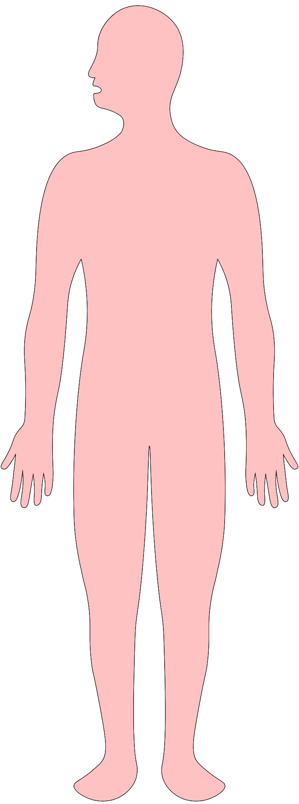
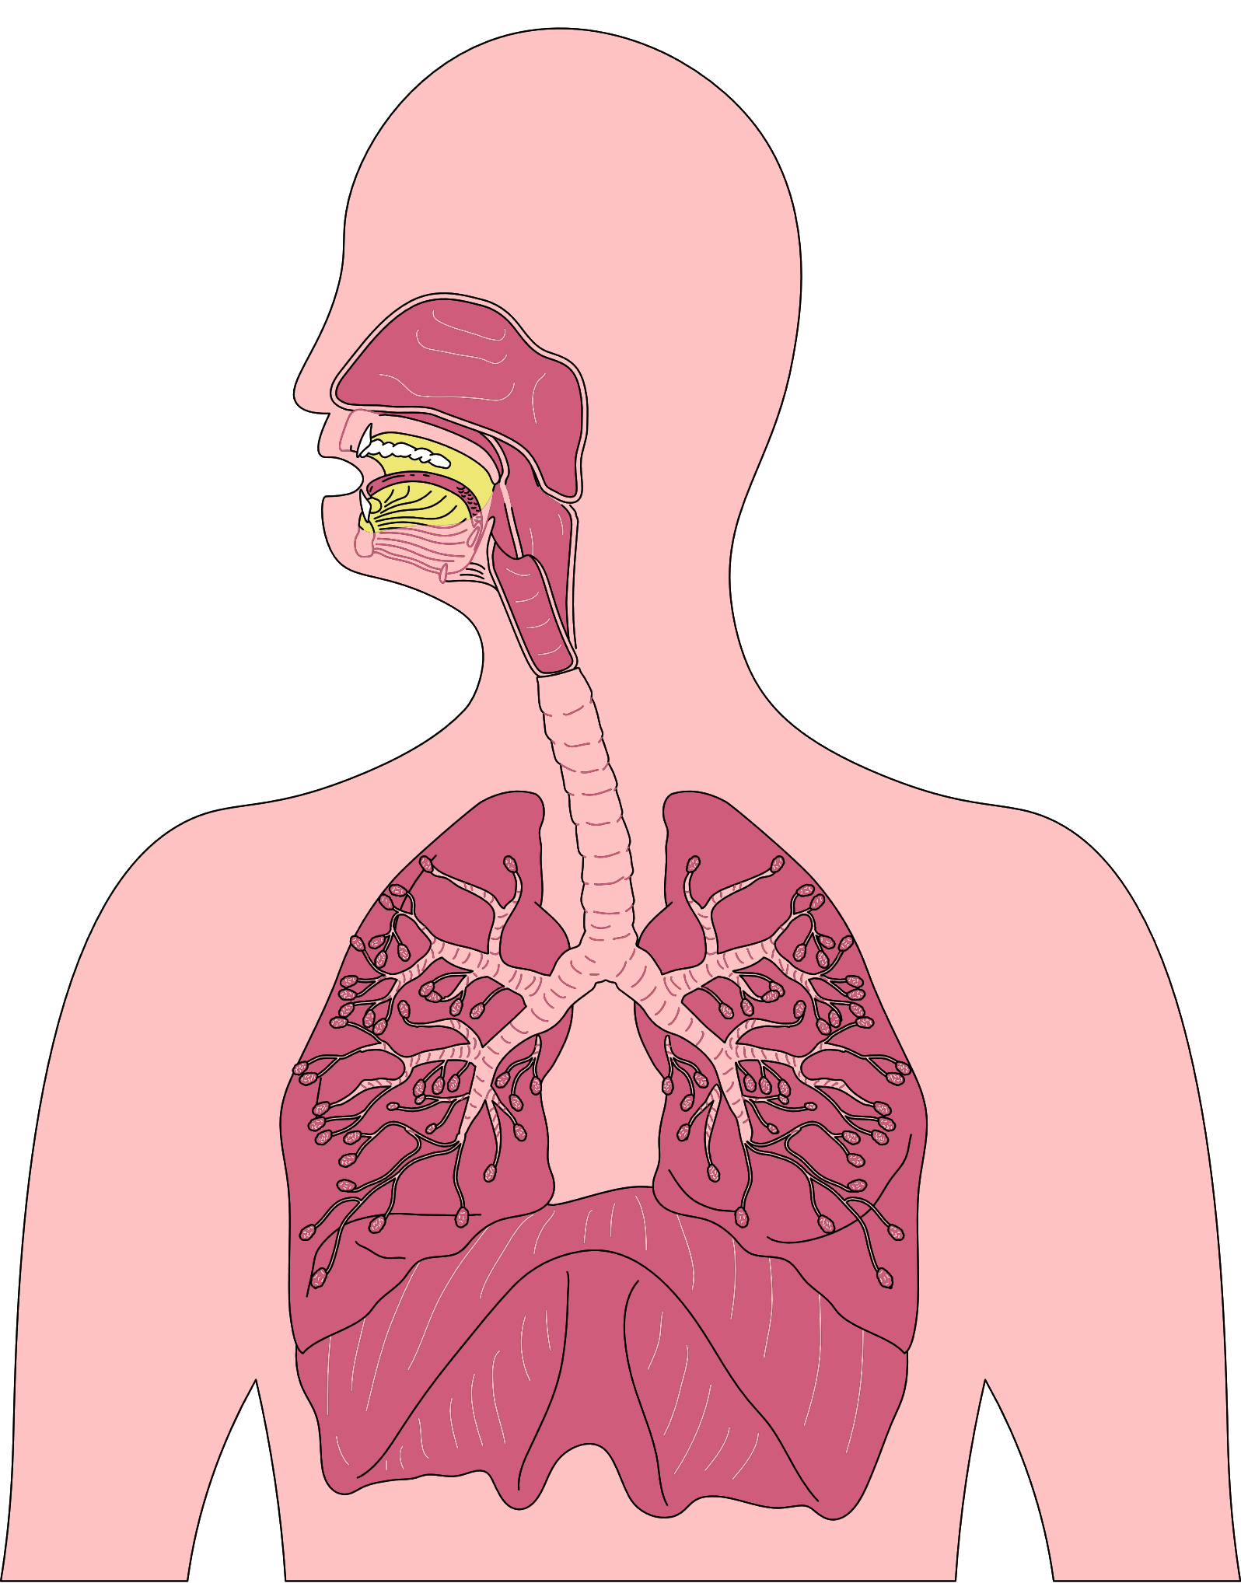
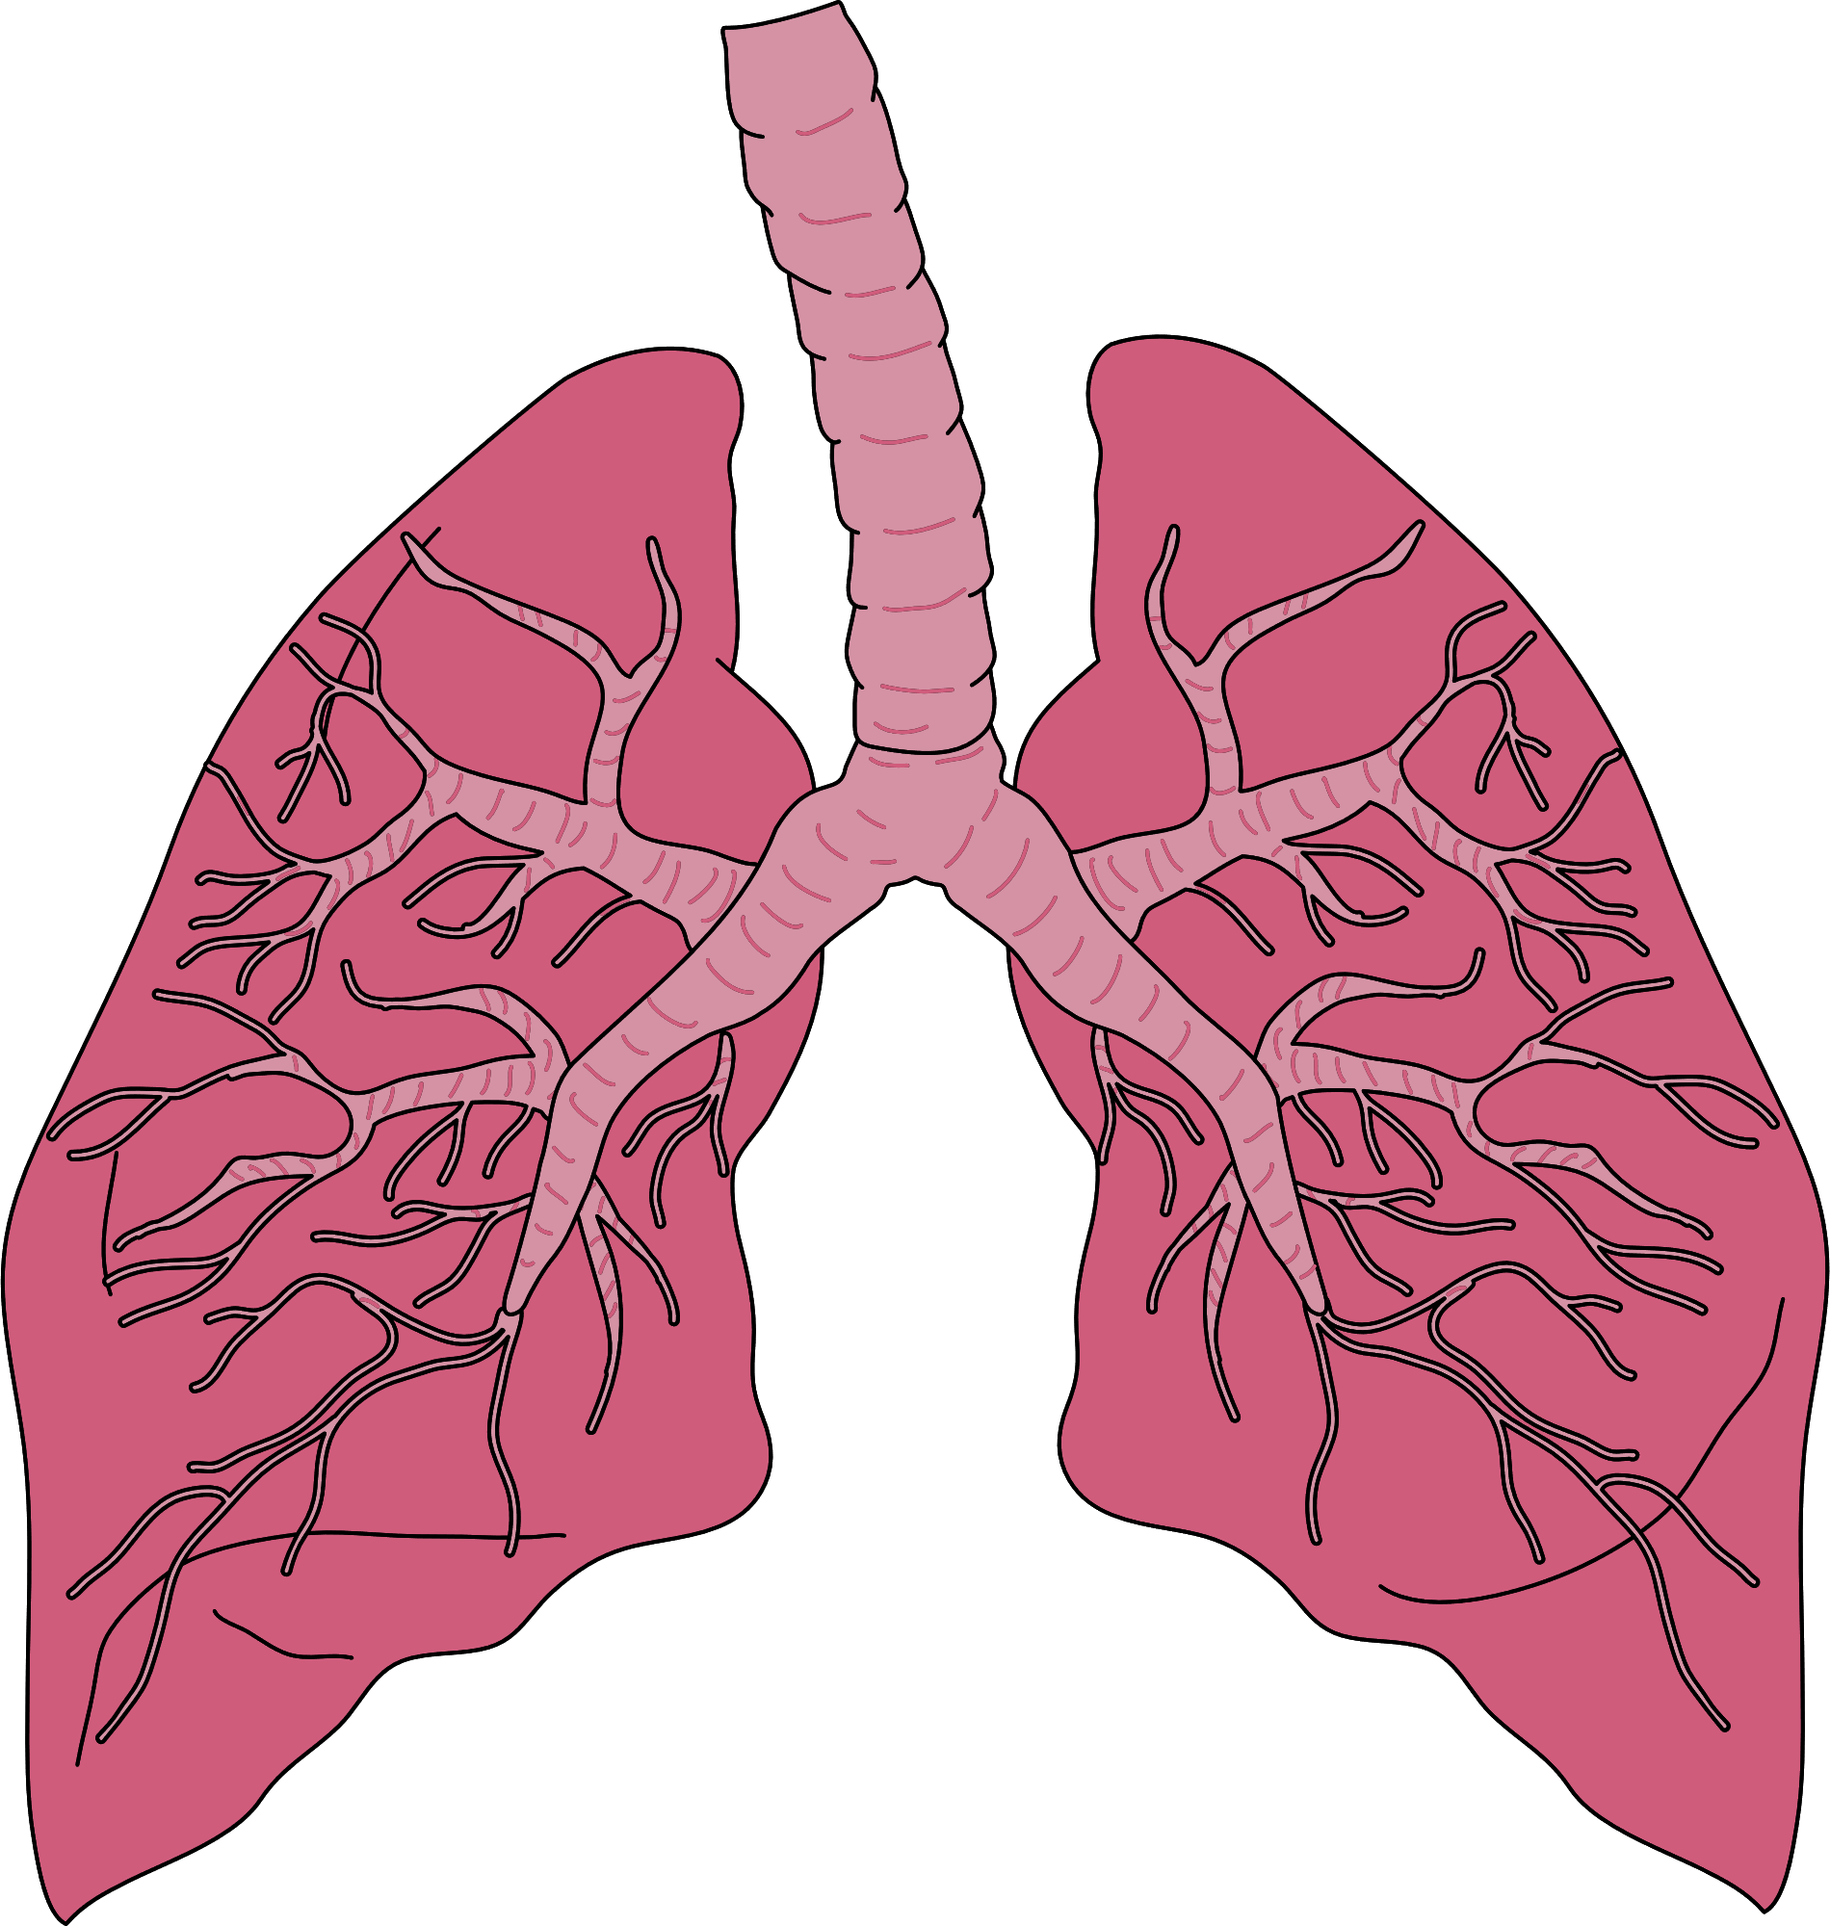
ACTIVIDAD 1
Cuando uno está haciendo ejercicio en educación física ¿Por qué crees que se necesita más oxígeno?, ¿Qué función cumple el oxígeno en nuestro cuerpo?

Slide 3
ACTIVIDAD 2
Sabemos qué, a medida que uno sube “cuesta más respirar”, ¿Por qué crees que ocurre este suceso? Da tus predicciones con respecto a este suceso.

Slide 4
ACTIVIDAD 3
Diseña un modelo simple del sistema respiratorio.
¿Cómo el oxígeno entra en nuestro cuerpo?, ¿Cómo el dióxido de carbono sale de nuestro cuerpo?, ¿Absorbemos todo el oxígeno que respiramos?

Slide 5
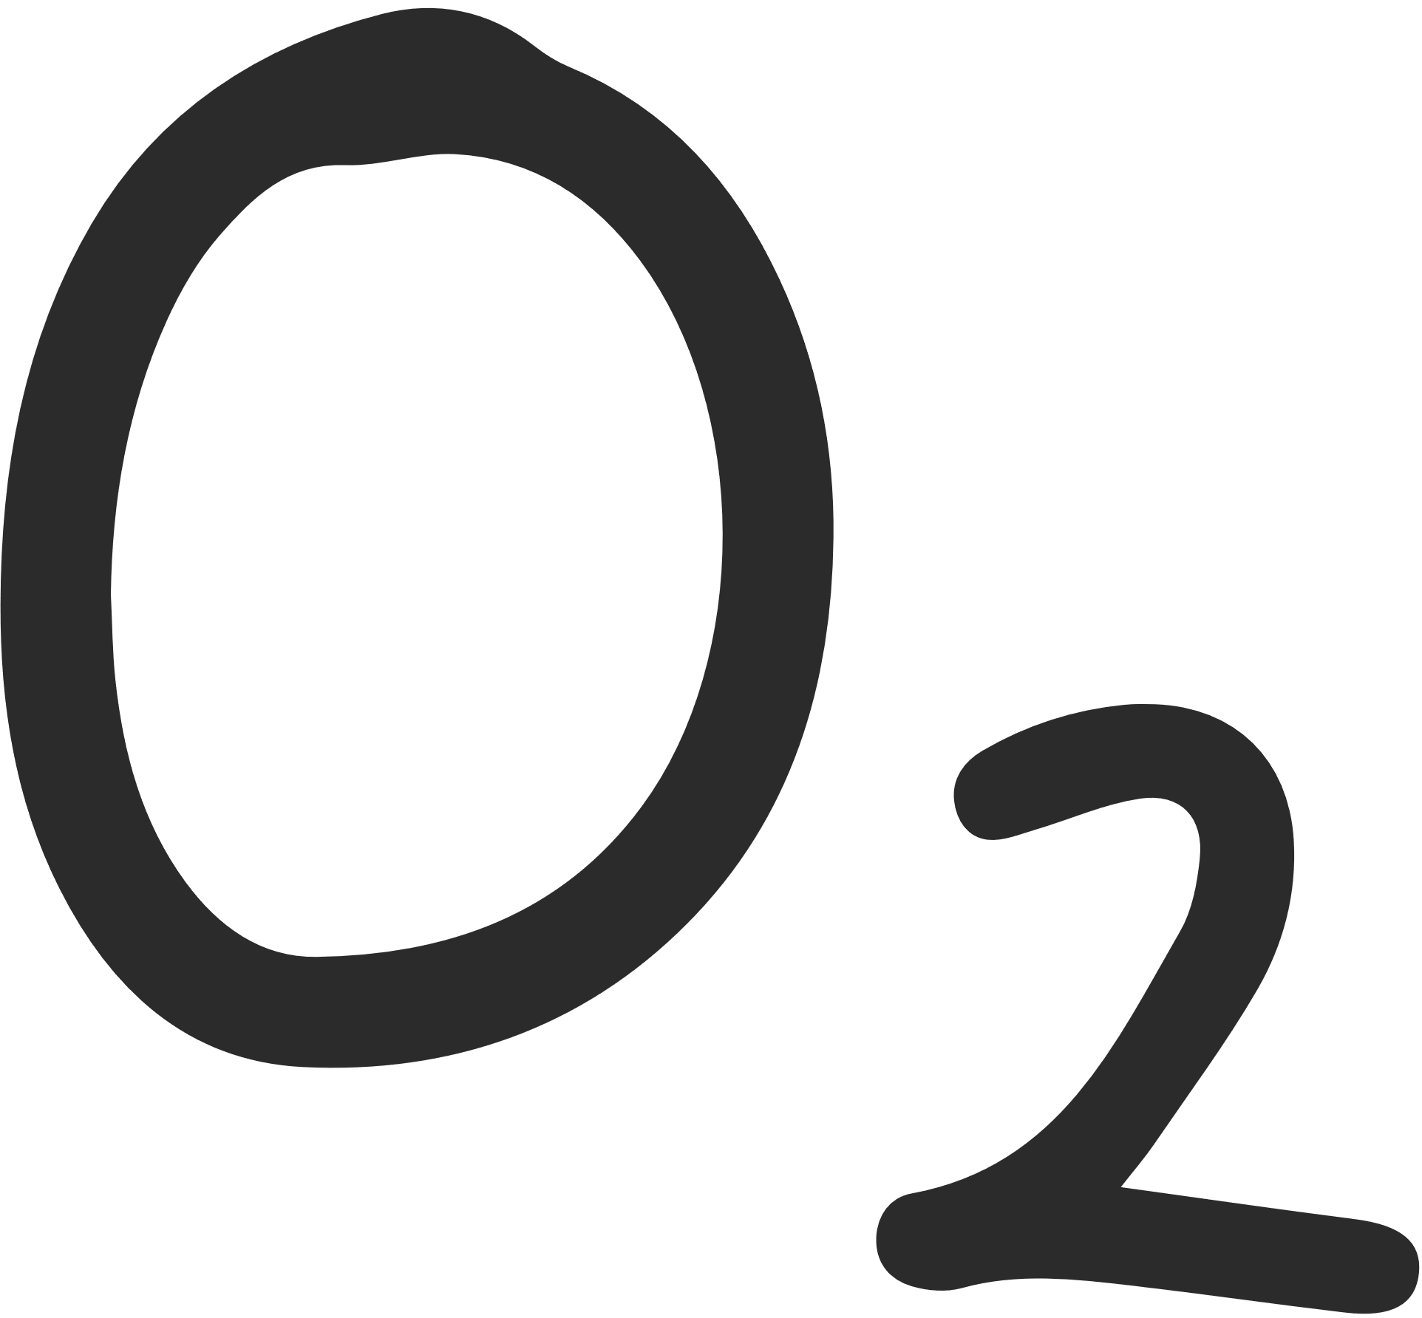

INICIO
La respiración inicia en las fosas nasales, el aire es filtrado y entibiado, luego, desciende por la faringe, pasa a la faringe y sigue su camino por la tráquea.
Todas estas secciones están conectadas, por lo cual, el camino es continuo.
Fosas nasales
Faringe
Laringe
Tráquea

Slide 6
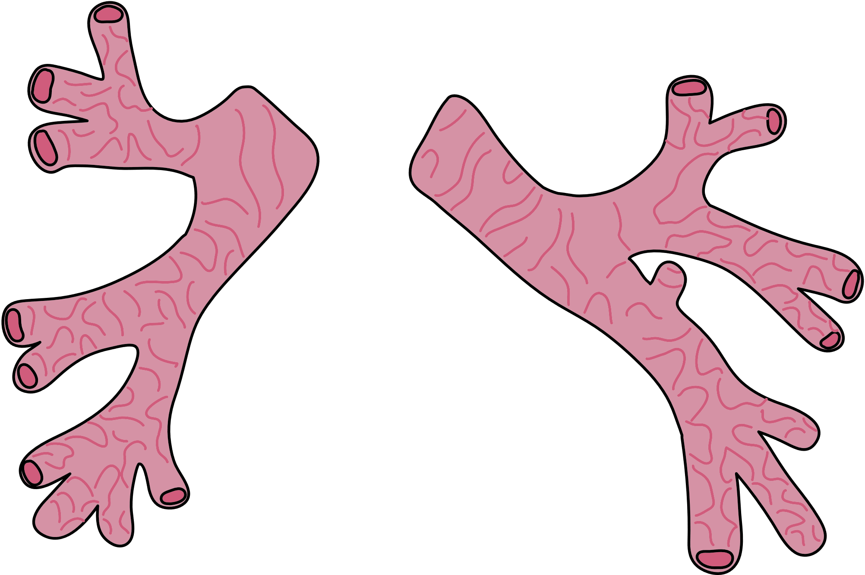
BRONQUIOS
La tráquea, antes de llegar a los pulmones se divide en dos caminos, estos caminos se conocen como los bronquios.

Slide 7
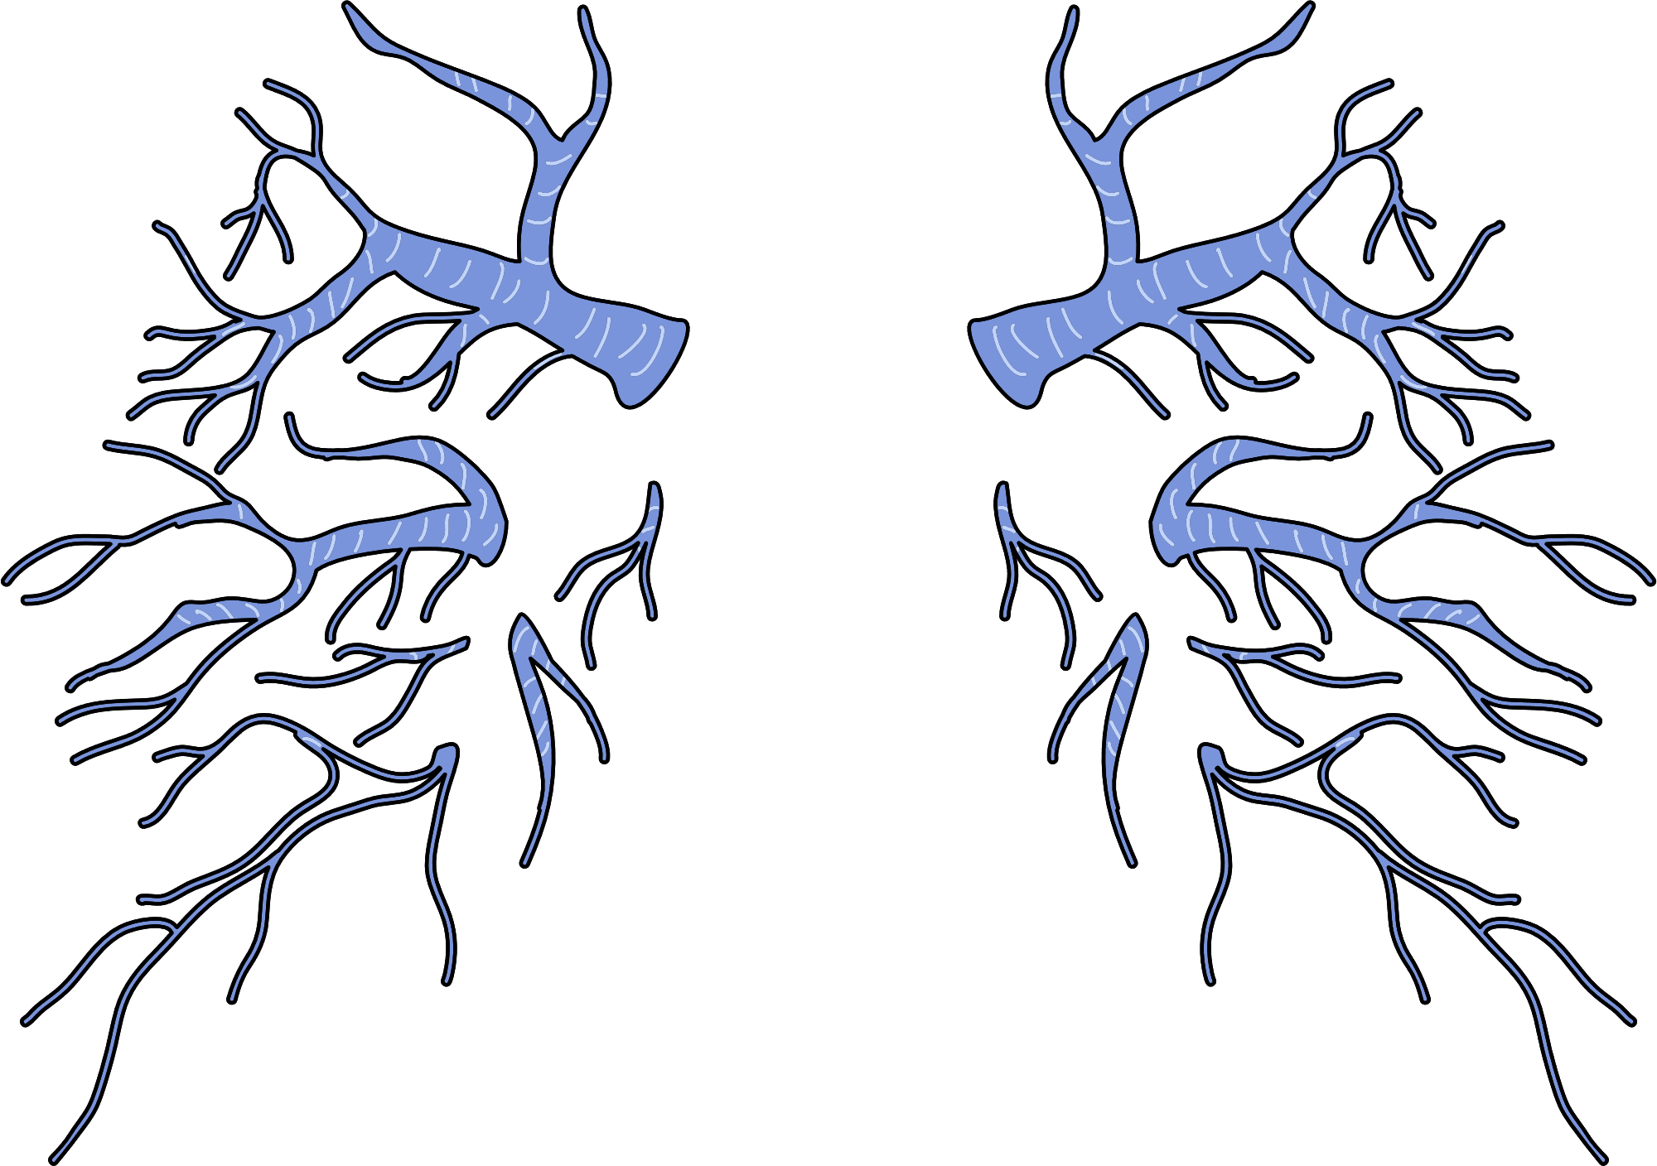
BRONQUIOLOS
Después, los bronquios se ramifican dentro de los pulmones, formando los bronquiolos, estos canales son cada vez más pequeños.

Slide 8
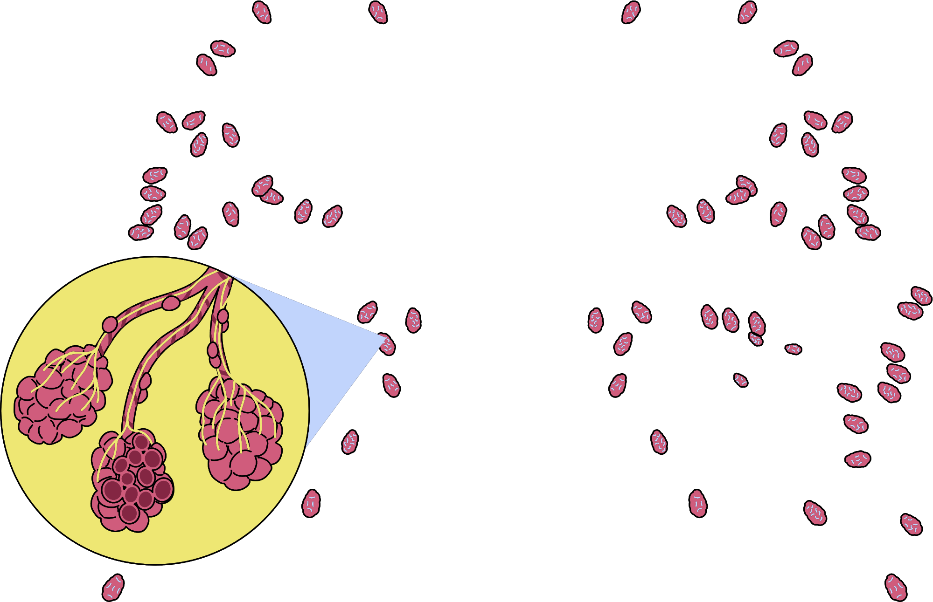
ALVEOLOS
Los alveolos son pequeños sacos de aire al final de los bronquiolos, aquí es donde ocurre el intercambio gaseoso.
Las moléculas de oxígeno entran al torrente sanguíneo y de forma simultánea, las moléculas de dióxido de carbono salen del torrente sanguíneo.

Slide 9
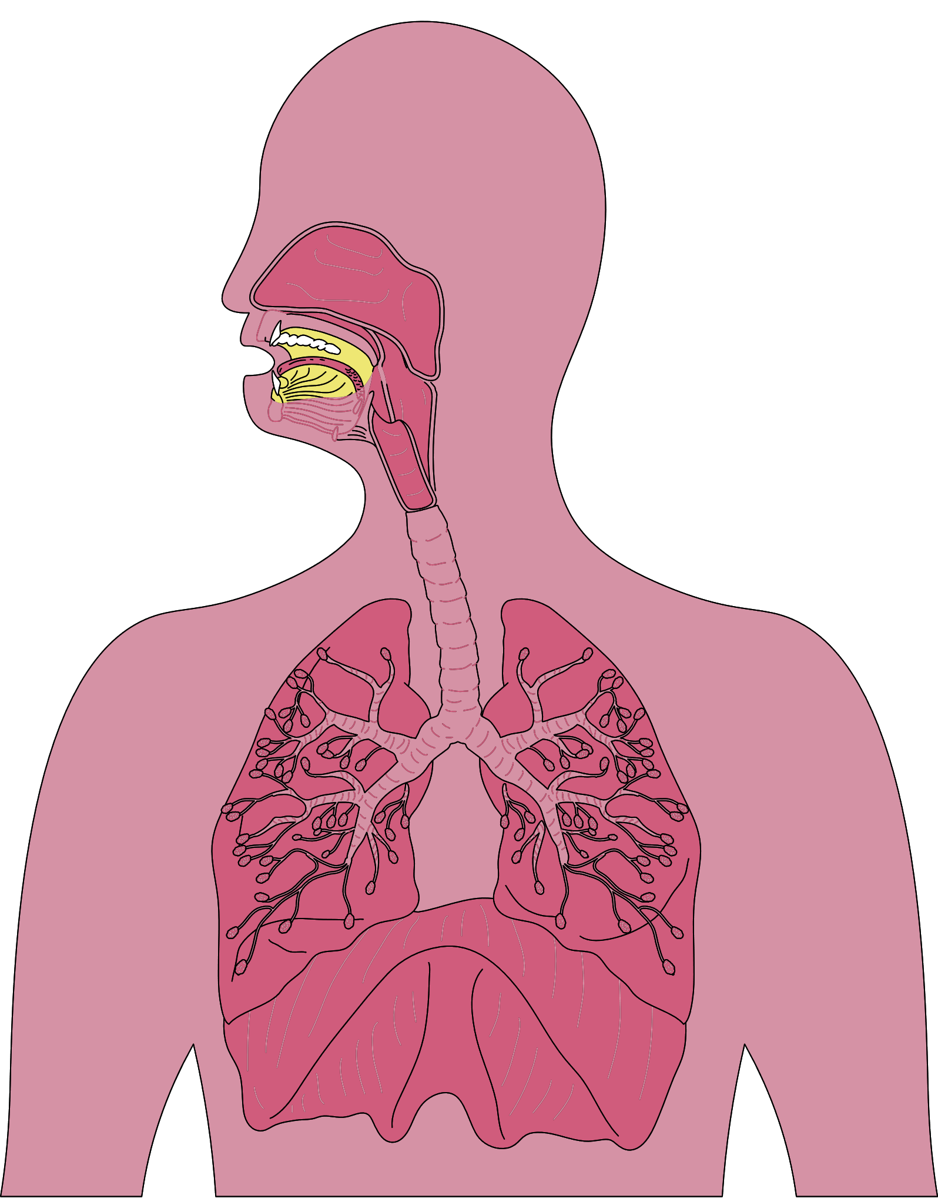
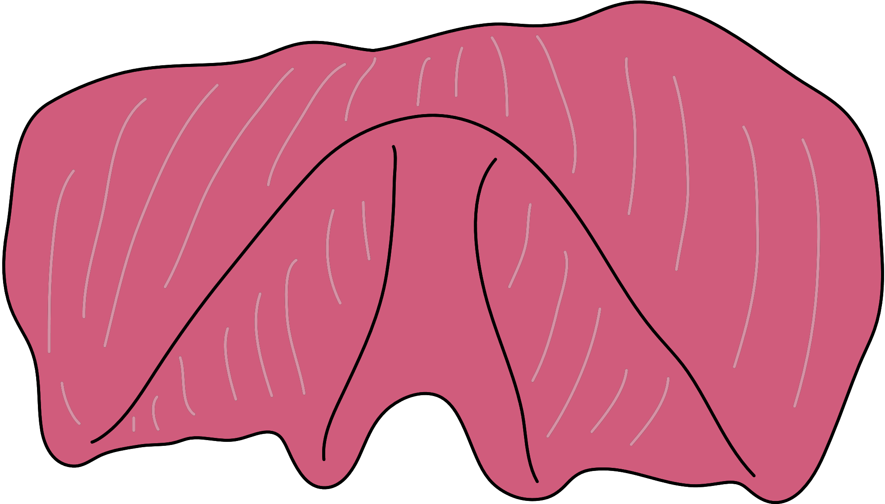
DIAFRAGMA
El diafragma es el musculo encargado de la inspiración y espiración.
Durante la inspiración el diafragma se contrae, expandiendo la caja torácica, mientras que en la espiración el diafragma se relaja, cerrando la caja torácica.

Slide 10
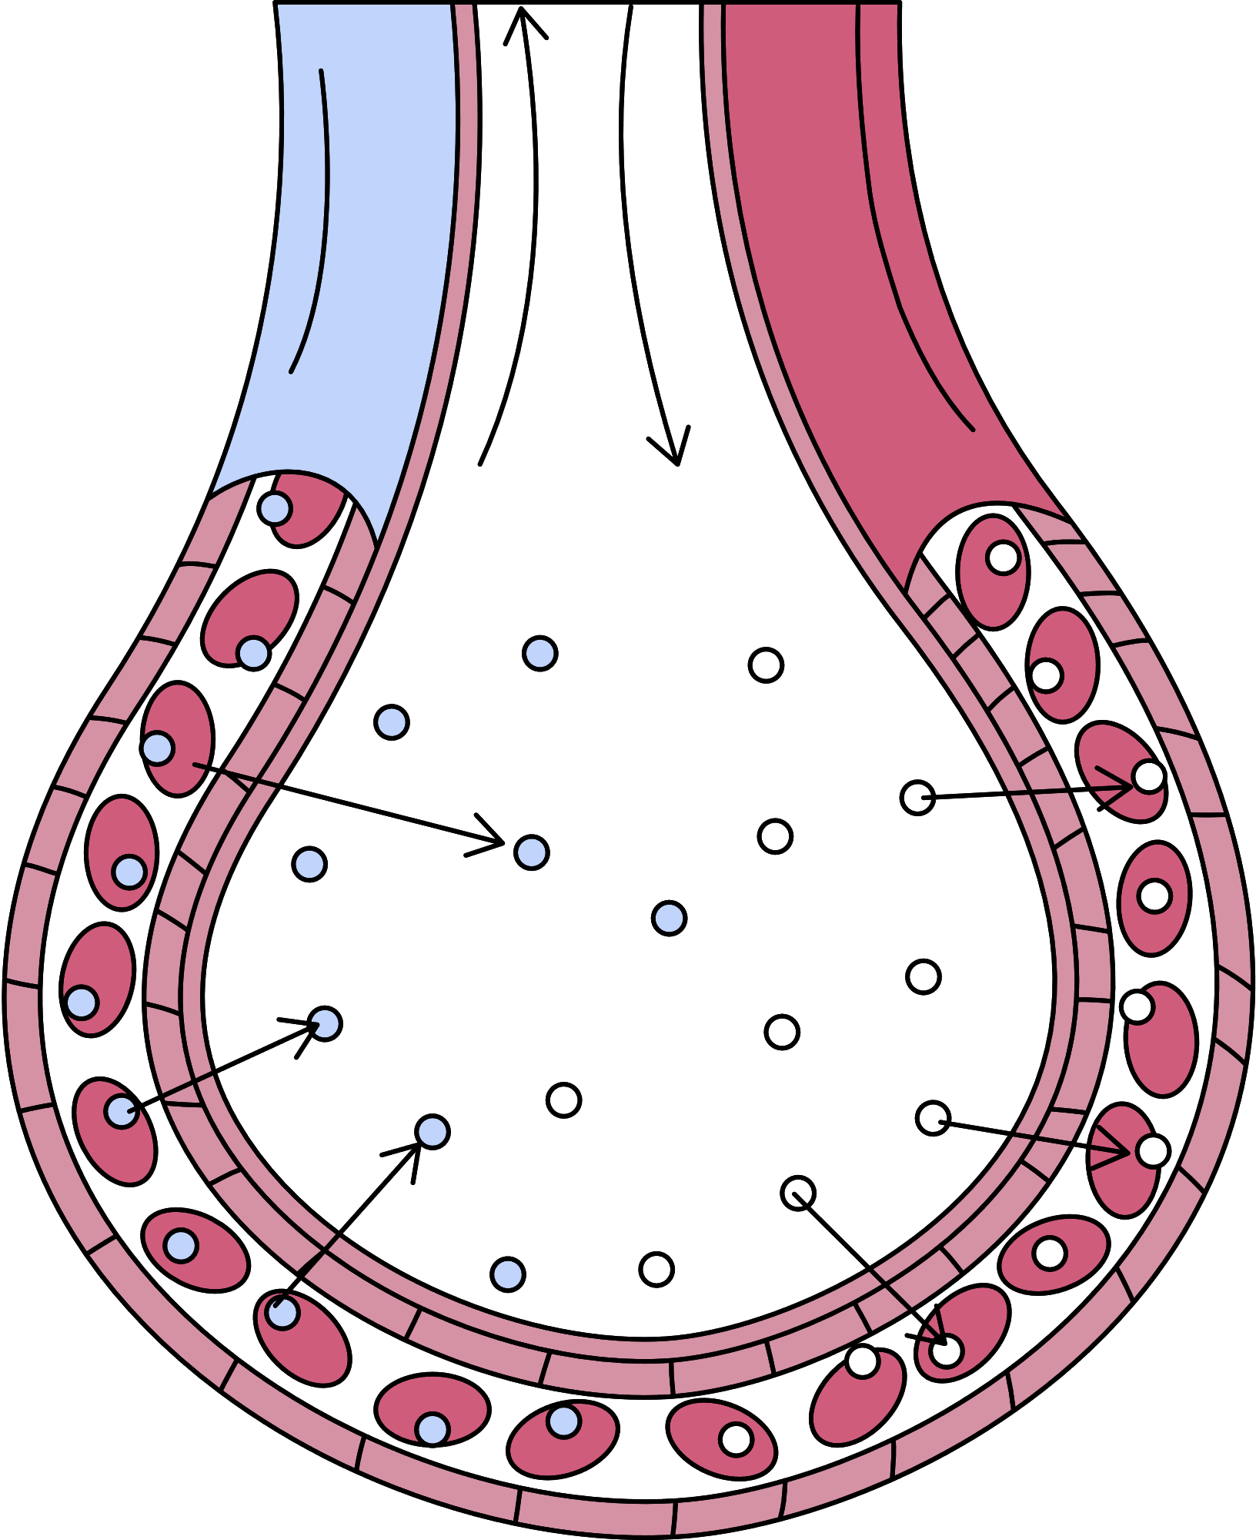
INTERCAMBIO GASEOSO
Cuando el aire llega a los alveolos, este atraviesa la pared, luego a su vez, atraviesa la pared de los capilares, llegando al torrente sanguíneo.
De misma forma, el dióxido de carbono atraviesa la pared del capilar, luego atraviesa la pared del alveolo.

Slide 11
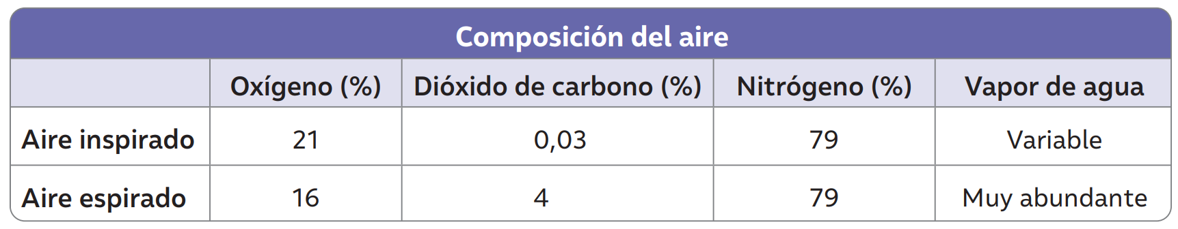
COMPOSICIÓN DEL AIRE
El aire que respiramos no solo tiene oxígeno, sino que también tiene otros gases, ya que, al no tener filtro nuestra nariz, estos gases solo entran.

